Slide 1


АНАЛИЗ ВЛИЯНИЯ ИНВЕСТИЦИОННОГО СТИЛЯ НА ПОКАЗАТЕЛИ ЭФФЕКТИВНОСТИ ИНВЕСТИЦИОННЫХ ФОНДОВ В РОССИЙСКОЙ ЭКОНОМИКЕ
Студент: Четвергов Андрей Сергеевич
Научный руководитель: Чернова Мария Игоревна
2022 г.

Slide 2


АКТУАЛЬНОСТЬ ИССЛЕДОВАНИЯ
Поиск путей наиболее эффективного инвестирования всегда являлся актуальным вопросом для исследователей
Инвесторы все больше обращают внимание на страны с развивающейся экономикой, к котором относится Россия
Будущее российского рынка ПИФов определяется их возможностью выбора оптимального стиля распределения активов в текущей экономической ситуацией

Slide 3
ЦЕЛИ И ЗАДАЧИ ИССЛЕДОВАНИЯ
ЦЕЛЬ ИССЛЕДОВАНИЯ:
Определение влияния проводимой инвестиционной политики российских ПИФов на показатели их эффективности для определения наиболее оптимального распределения активов и их управления
ЗАДАЧИ ИССЛЕДОВАНИЯ:
Формулирование основных гипотез о влиянии стиля инвестирования фондов на показатели их эффективности, доходности паев и выбора альтернатив управления на основании существующих эмпирических работ
Разработка критериев эффективности ПИФов, а также показателей, характеризующих стиль инвестирования
Проведение обработки и анализа данных
Построение моделей, для соответственных стилей инвестирования, сравнение их доходностей
Определение характера и степени зависимости между показателями эффективности и проводимой инвестиционной политики

Slide 4
АНАЛИЗ ПРЕДМЕТНОЙ ОБЛАСТИ
Авторы | Название работы, год | Источник | Результат
Aktam, Burkhanov, Tursunov Bobir | Features Of Investment In Mutual Fund: In Case Of Russia (2019) | Voice of Research | Выявление особенности рынка инвестиционных фондов в РФ
Абрамов А., Акшенцева К., Радыгин А. | Эффективность паевых инвестиционных фондов: теоретические подходы и опыт России (2015) | Экономическая политика | Определение Факторов влияющих на эффективность ПИФов
John A. Haslem Carl A. Scheraga | Morningstar classification of large-cap mutual funds (2001) | The Journal of Investing | Определение соответствие классификации Morningstar инвестиционном стилям
Sharpe W. F. | Asset allocation: Management style and performance measurement (1992) | Journal of portfolio Management | Найдена зависимость между распределением активов в структуре фонда и эффективности инвестирования
Brown S. J., Goetzmann W. N. | Mutual fund styles (1977) | Journal of financial Economics | Была отражена нелинейность зависимости стиля управления и доходности

Slide 5
АНАЛИЗ ЭМПИРИЧЕСКИХ РАБОТ
Авторы | Название работы, год | Источник | Результат
Абрамов А. Е., Радыгин А. Д., Чернова М. И. | Эффективность управления портфелями паевых инвестиционных фондов акций и ее оценка (2019) | Journal of Financial Economics | Применение многофакторных моделей для оценки эффективностей ПИФов
Nolan J. P., Ojeda-Revah D | Linear and nonlinear regression with stable errors (2013) | Journal of Econometrics. | Применение линейный регрессий в эконометрических моделях
Godfrey K. R | Correlation methods (1980) | Automatica | Объяснение использования корреляционных методов для линейных систем
Lubos Pastor Robert F. Stambaugh Lucian A. Taylor | Do funds make more when they trade more? (2014) | National Bureau of Economic Research | Применение моделий для оценки взаимосвязи активной доли капитала в фонде и доходностью

Slide 6
Описание выборки
Данные о структуре 419 российских ПИФов за рассматриваемый период
Значения стоимости паев ПИФов
Значения ключевой ставки Банка России
Данные получены из сайтов investfunds.ru и cbr.ru
Период исследования: 2008-2021 гг.

Slide 7
Основные проверяемые гипотезы
ℍ𝟙: Стиль управления, в том числе структура ПИФов, имеет определенную связь с показателями эффективности фондов, поэтому приверженность к определенному стилю инвестирования предполагает соответствующий уровень доходности и риска.
ℍ𝟚: Проводимая управляющей компанией политика инвестирования, приверженная к определенному стилю, может положительно повлиять на показатель эффективности фонда.
ℍ𝟛: Существую определенные оптимальные значения показателей инвестиционного планирования для которых характерна наибольшая доходность.

Slide 8
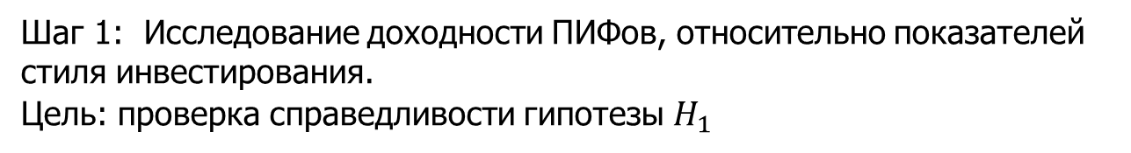
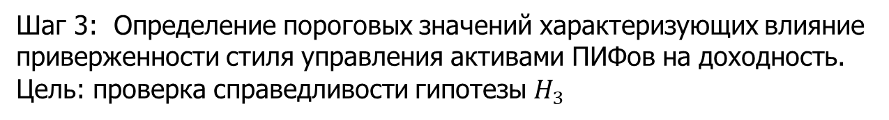
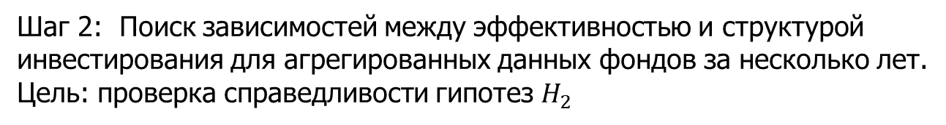
Методология исследования:
Шаг 1: Исследование доходности ПИФов, относительно показателей стиля инвестирования.
Цель: проверка справедливости гипотезы $H_{1}$
Шаг 2: Поиск зависимостей между эффективностью и структурой инвестирования для агрегированных данных фондов за несколько лет.
Цель: проверка справедливости гипотез $H_{2}$
Шаг 3: Определение пороговых значений характеризующих влияние приверженности стиля управления активами ПИФов на доходность.
Цель: проверка справедливости гипотезы $H_{3}$

Slide 9
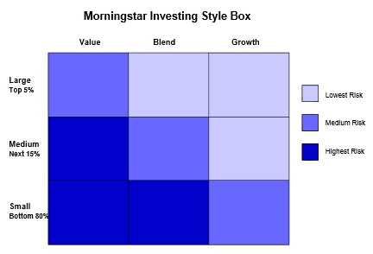
Шаг 1.1: Алгоритм составления портфелей
Разбиение ПИФов по широкоизвестной оценке Morningstar:
Классифицирует ПИФы согласно рыночной капитализации (вертикальная ось), рост и факторы стоимости (горизонтальная ось).

Slide 10
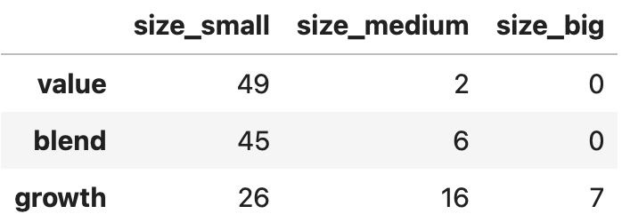
Шаг 1.1: Алгоритм составления портфелей
Эмпирическое разбиение ПИФов по оценке Morningstar:
Были взяты с существующей ПИФы долей капитализации акций не меньше 80%
Всего в сумме 151 фонд, были исключены фонды торгующие зарубежными активами

Slide 11
Шаг 1.2: Алгоритм составления портфелей
Разбиение ПИФов по показателю средней активной части(MAP):
MAP < 35 | MAP > 35
MAP_first №1 | MAP_second №2
Разбиение ПИФов по структуре инвестирования относительно величины типов активов в общей стоимости:
1 актив > 65% | 2 актива > 45% | Смешанные
mono_type №1 | type1_type2 №2 | mix_type №3

Slide 12


Шаг 1:
Для всей совокупности ПИФов определяется значение корреляционной зависимости между показателями доходности или коэффициента Шарпа и MAP
Шаг 2.1:
Для каждого набора данных соответствующих типов фондов а тяже для всей выборки в целом определяется средние значения доходности и коэффициента Шарпа относительно показателя MAP с определенным интервалом.

Slide 13
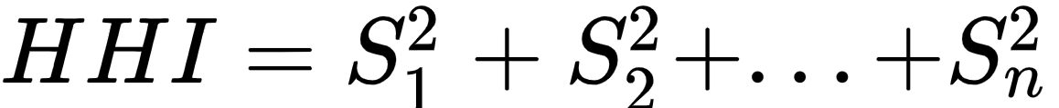
Шаг 2.2:
Вычисление индекса Херфиндаля для оценки вложенности фонда в наиболее распространенные виды акций и определение данной зависимости
Шаг 2.2:
Оценка зависимости между динамикой стоимости торгуемых акций и показателем активной доли капитала
Шаг 2.3:
Оценка зависимости между динамикой деловой активности и динамикой активной доли капитала

Slide 14
Шаг 2: Поиск коэффициентов линейной регрессии
value
blend
growth
size_small | size_medium | size_big
a_coef | 1.887
b_coef | -1.93
R**2 | 0.260
a_coef | 0.468
b_coef | 7.57
R**2 | 1
a_coef | -
b_coef | -
R**2 | -
a_coef | 5.420
b_coef | -117.24
R**2 | 0.107
a_coef | 1.365
b_coef | -28.977
R**2 | 0.4943
a_coef | -
b_coef | -
R**2 | -
a_coef | -1.396
b_coef | 143.95
R**2 | 0.015
a_coef | 0.017
b_coef | 19.97
R**2 | 0.0027
a_coef | 0.125
b_coef | 18.368
R**2 | 0.011
Вычисления для матрицы Morningstar между доходностью и изменчивостью
Также были определены основные компоненты нелинейности, которые приходятся на ПФИЫ blend и growth

Slide 15
Шаг 2: Индекс Херфиндаля
 | Суммарная доля
Топ-1: | 0.0856
Топ-3: | 0.2295
Топ-5: | 0.3209
Топ-10: | 0.4599
Топ-30: | 0.7446
Согласно вычислениям Индекс Херфиндаля составил: 0.0311
Всего было 831 позиции, учитываемых в исследовании, на 30 позиций с наибольшими долями пришлось 74,46% рынка
Из этого можно сделать вывод, что достаточно вычислять динамику стоимости отдельных акций (и/или сделать отдельный индекс)

Slide 16
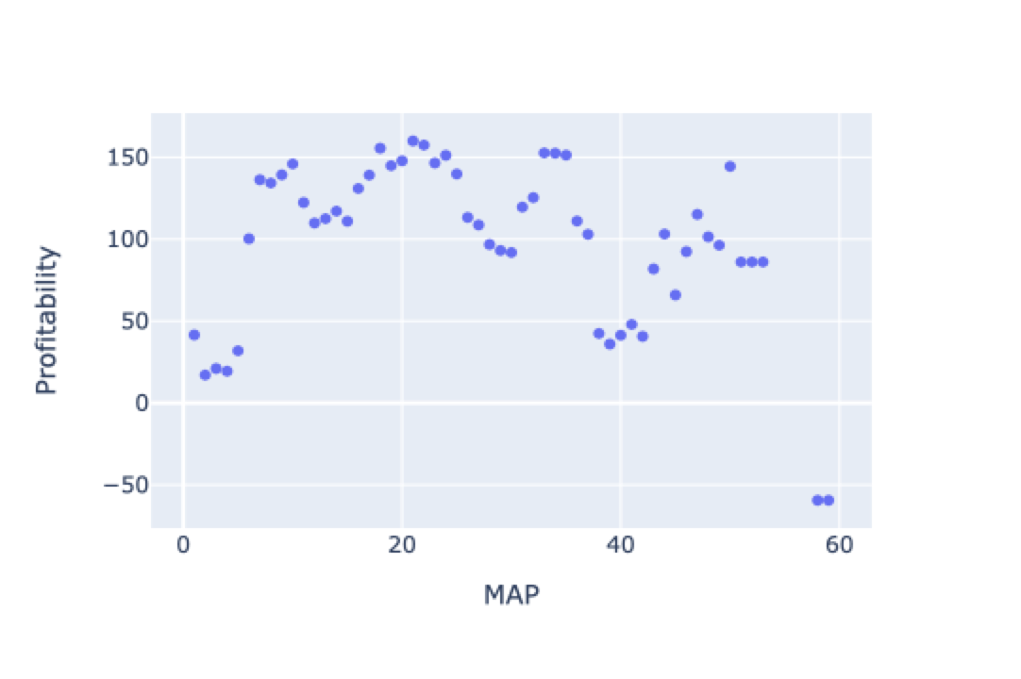
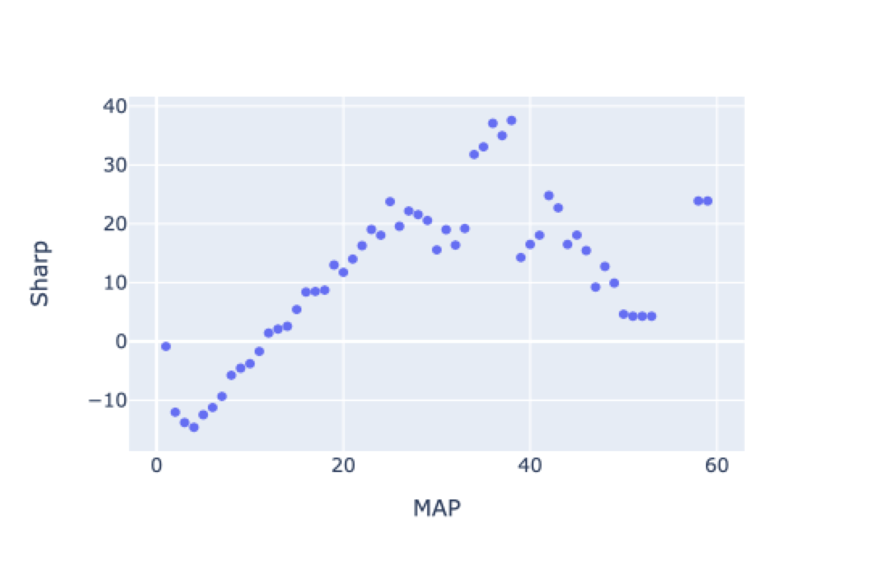
Шаг 2: Показатель корреляции между выбранными данными
Target | Коэффициент Шарпа | Доходность
Scatter plot
MAP_first | 0.9466 | 0.5515
MAP_second | -0.5780 | -0.4384
MAP_all | 0.6149 | -0.2492
Гипотеза H1 принимается, выявлена зависимость между эффективностью и стилем управления, так как показатель корреляции между коэффициентом Шарпа и MAP_first > 0.9, а также становится отрицательным для MAP_second, также стоит отметить противоположность корреляционных значений для доходности между выбранными отрезками MAP

Slide 17
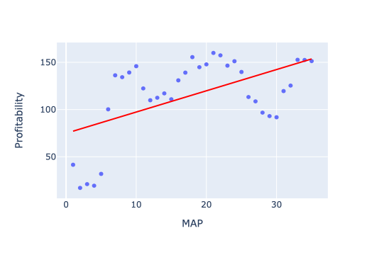
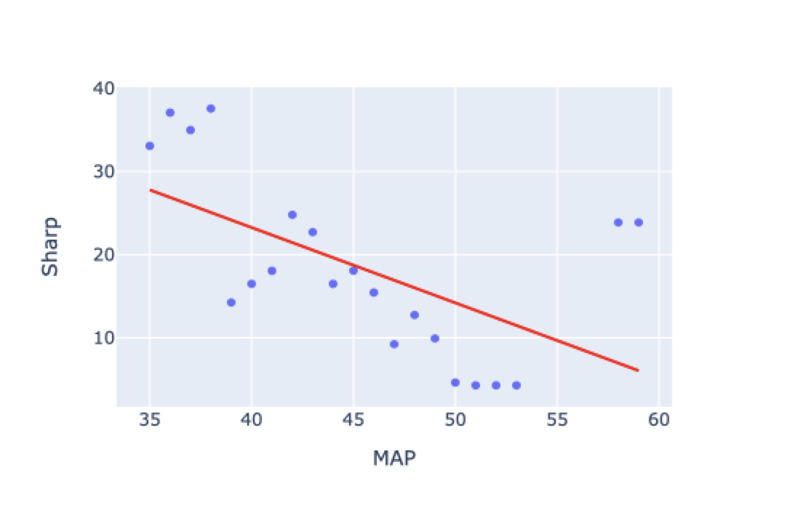
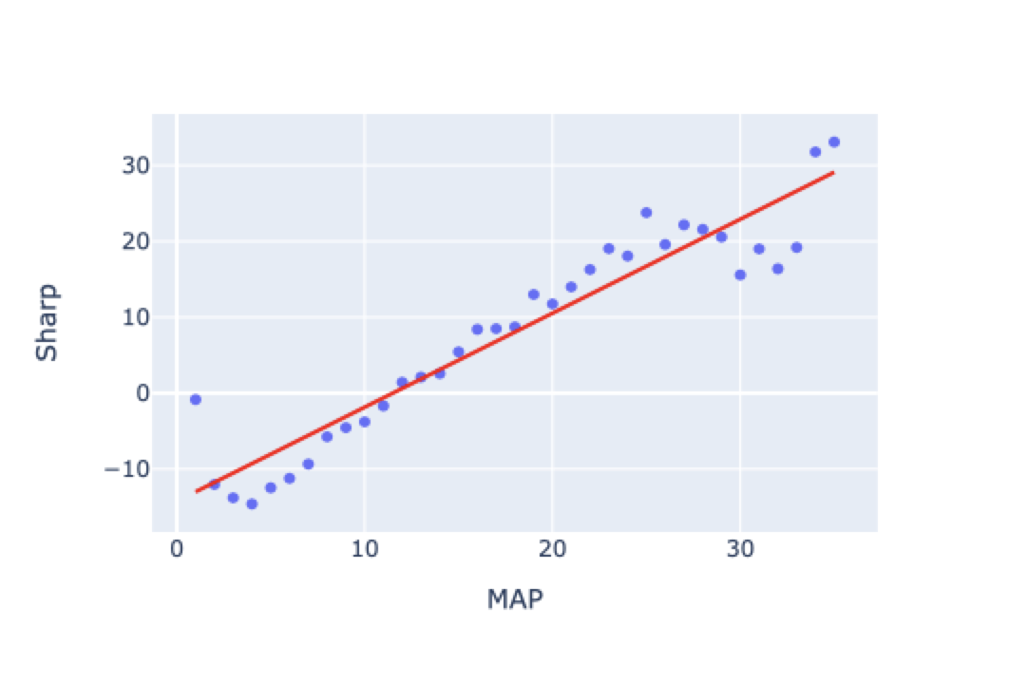
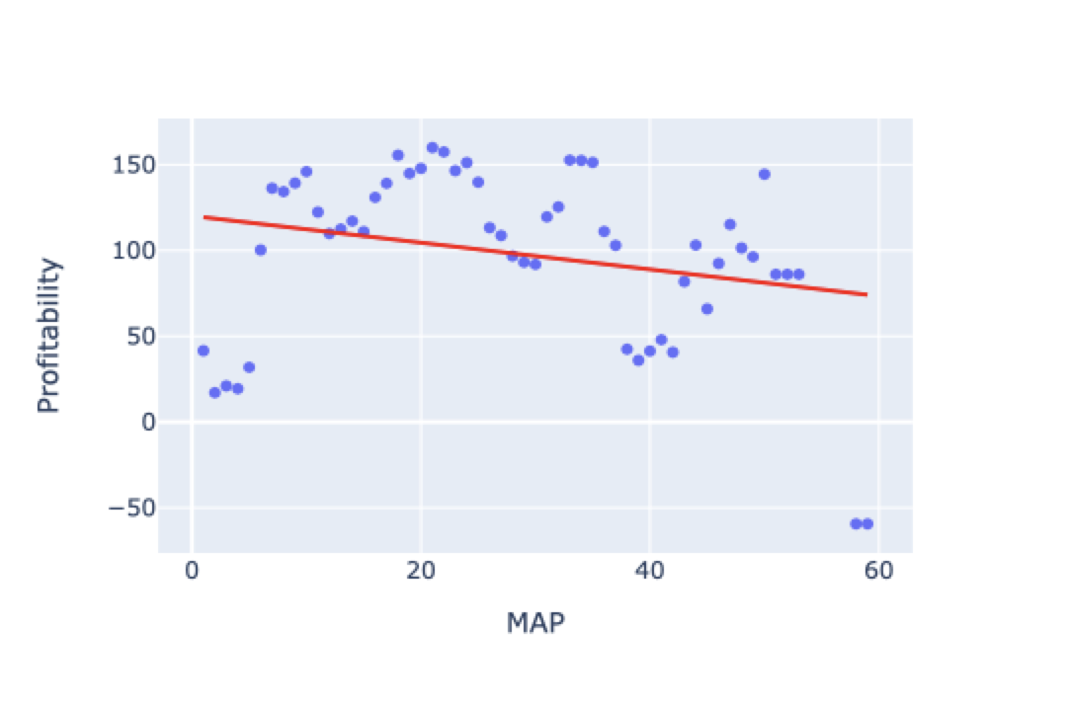
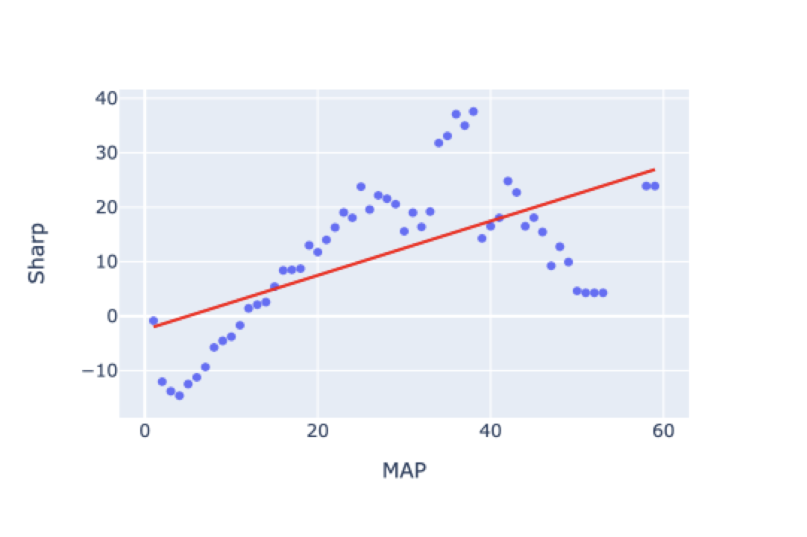
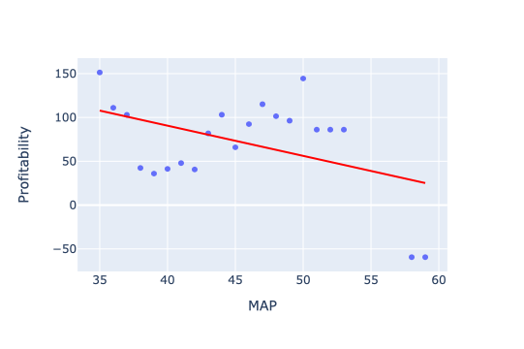
Шаг 2: Поиск коэффициентов линейной регрессии
Значения коэффициентов линейной регрессии при:
x = MAP, y (target)= коэффициент Шарпа / Доходность
Target | Коэффициент Шарпа |  | Доходность
Plots
a_coef | 0.4981 |  | -0.7792
b_coef | -2.477 |  | 120.113
R**2 | 0.3781 |  | 0.0621
MAP | MAP<35 | MAP>35 | MAP<35 | MAP>35
Plots
a_coef | 1.238 | -0.905 | 2.2469 | -3.4437
b_coef | -14.24 | 59.5 | 74.8664 | 228.36
R**2 | 0.6149 | 0.334 | 0.3041 | 0.1922

Slide 18
Шаг 2: Разбиение портфелей по преобладающим активам
Target | Коэффициент Шарпа |  | Доходность
MAP | MAP<35 | MAP>35 | MAP<35 | MAP>35
structer №1 | BOND
a_coef | 2.1396 | - | 0.4931 | -
b_coef | -20.457 | - | 79.3504 | -
R**2 | 0.1084 | - | 0.0025 | -
structer №2 | STOCK
a_coef | 1.003 | 0.4223 | -1.1449 | -3.965
b_coef | -7.9494 | -5.7049 | 161.965 | 213.866
R**2 | 0.0407 | 0.2451 | 0.003 | 0.1718
structer №3 | ETF
a_coef | 0.5506 | - | 1.1219 | -
b_coef | -5.9281 | - | 37.453 | -
R**2 | 0.373 | - | 0.0372 | -
structer №4 | MIX
a_coef | 1.238 | -4.1429 | 2.3888 | 2.4645
b_coef | -14.24 | 179.123 | 82.7448 | -89.785
R**2 | 0.6149 | 0.953 | 0.014 | 0.9945

Slide 19
Шаг 2:
Принятие гипотезы
 | Зависимость
 | Коэффициент Шарпа | Доходность
MAP_first | Положительная | Положительная
MAP_second | Отрицательная | Отрицательная
 | Для структурных значений
BOND | Положительная (MAP_first) | Положительная (MAP_first)
STOCK | Есть, знак зависит от MAP | Есть, знак зависит от MAP
ETF | Положительная (MAP_first) | Положительная (MAP_first)
MIX | Есть, знак зависит от MAP | Положительная
Гипотеза H2 принимается, так как выявлено влияние MAP на значения коэффициента Шарпа и Доходности, также это подтверждается для фондов с опресненными структурами активов (STOCK, MIX)

Slide 20
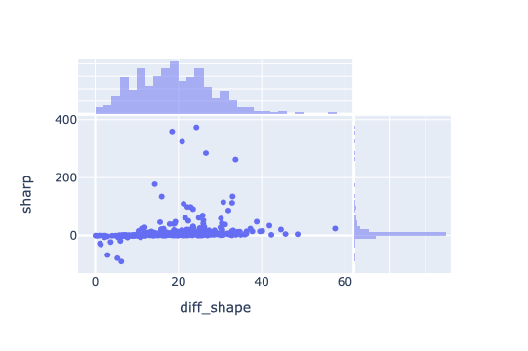
Шаг 3: Определение пороговых значений
Выявленные отрезки значений:
Значение MAP | Следствие
MAP ∈ [0, 30] | Требуется увеличение показателя активной части капитала
MAP ∈ [30, 40] | Приемлемое значение, исходя из вычислений
MAP ∈ [40, 100] | Требуется уменьшение показателя активной части капитала
Структура фонда | MAP | Коэффициент Шарпа
super_mix | 18.30 | 10.73
bond | 18.54 | 18.23
etf | 17.38 | 2.692
stock | 18.98 | 10.39
ALL | 18.73 | 11.98
Гипотеза H3 принимается, на основе сопоставления средних значений MAP и коэффициента Шарпа. Также стоит отметить о близости средних значений по рынку ПИФов к оптимально определенном значениям.

Slide 21
РЕЗУЛЬТАТ ИССЛЕДОВАНИЯ
РЕЗУЛЬТАТ:
Было определено, что стиль управления, имеет определенную связь с показателями эффективности фондов, которая заключается в том что приверженность к определенному стилю инвестирования может предполагать определенный уровень дохода
Проводимая управляющей компанией политика инвестирования, приверженная к определенному стилю, может положительно повлиять на показатель эффективности фонда. Существуют определенные оптимальные значения показателей инвестиционного планирования для которых характерен соответственный уровень доходности
Вывод:
Параметры структуры фонда и активная часть капитала должны учитываться при составлении многофакторный модели эффективности рынка ПИФов

Slide 22

Спасибо за внимание!

Slide 23
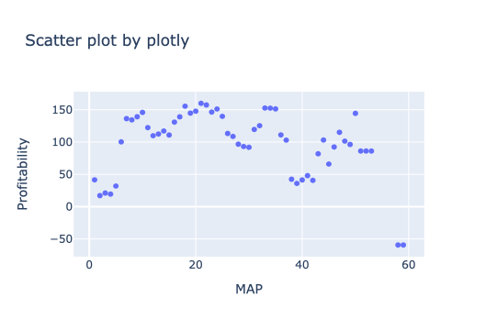
Приложение

Slide 24
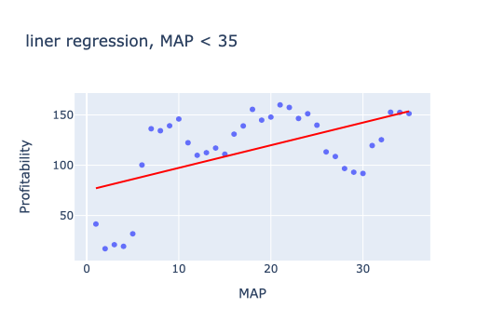
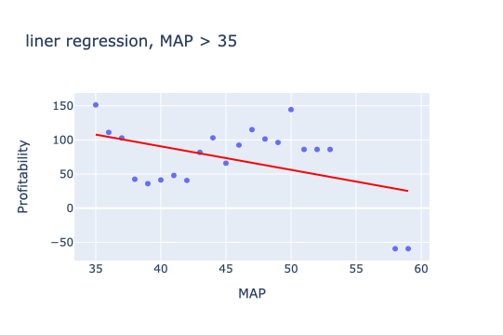

Slide 25
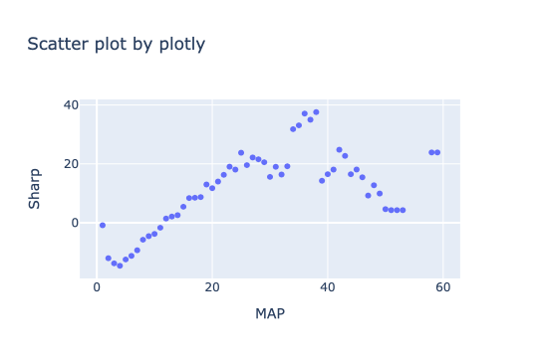
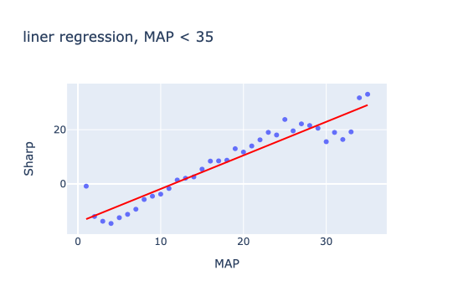
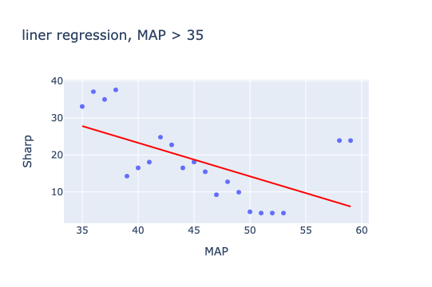

Slide 26
